Slide 1
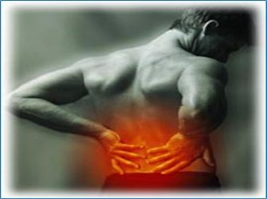

Slide 2
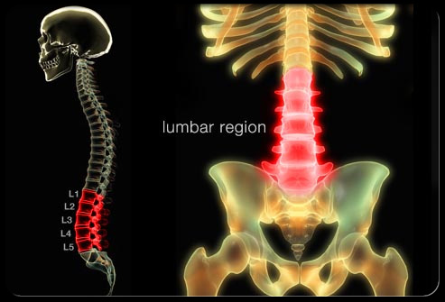
Bel Omurları( Lomber Omurga)

Slide 3
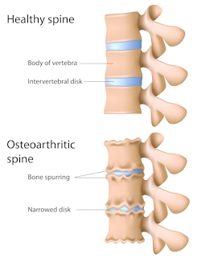
Sağlıklı ve Osteoartritik Omurga

Slide 4
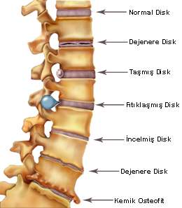
Bel fıtığının en önemli belirtisi bel ve bacak ağrısıdır. Başlangıçta belde yerleşik olan ağrı daha sonra bacağa yayılır. Genellikle tek taraflıdır. Taraf değiştirebilir veya iki taraflı olabilir. Bazen hastalar yalnızca bacak ağrısı ile gelir. Ani bir zorlanma yada ters hareket yoksa ağrı daha önce birkaç defa tekrarlamıştır, tedaviyle yada tedavisiz düzelmiştir. Hastada ayrıca bacakta uyuşma, bel hareketlerinde kısıtlanma görülür. Öksürme, hapşırma, uzun süreli oturma, otomobil kullanma, öne doğru eğilme, ağrıyı arttırır. Skolyoz adı verilen belin bir tarafa doğru eğilmesi sık rastlanan bir bulgudur.
Ağrı hafif, orta veya şiddetli olabilir. İleri vakalarda bacak kaslarında erime, incelme, bacakta üşüme olabilir. Çok nadiren bacaklarda özellikle iç taraflarda (iki taraf) his kusuru ve idrar yapamama veya idrar kaçırma görülür. Bu durumda hasta acilen ameliyata sevk edilmelidir.

Slide 5
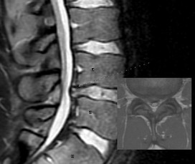
Bel (lomber)MRI

Slide 6
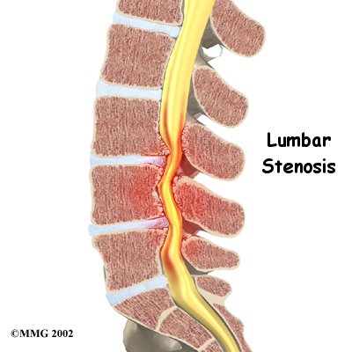
Lomber Stenoz

Slide 7
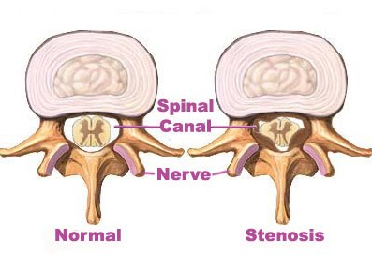

Slide 8
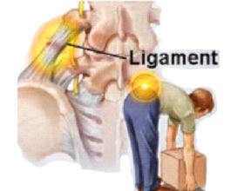
Ağrıya neden olan Ligament

Slide 9
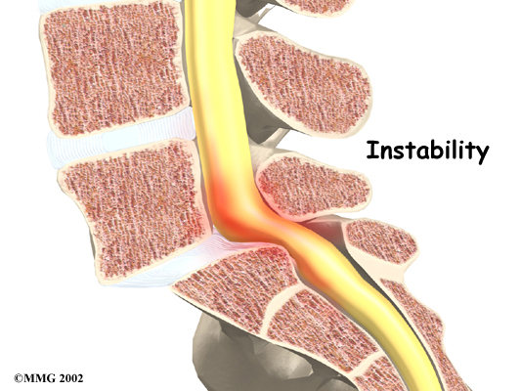
Lomber Instabilite

Slide 10
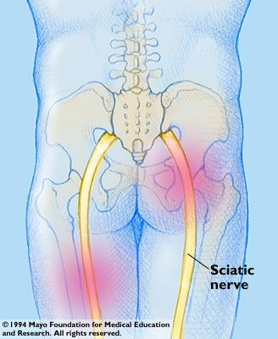
Siyatik sinirinin anatomik olarak çıkışı ve arka bacak boyunca inişi

Slide 11
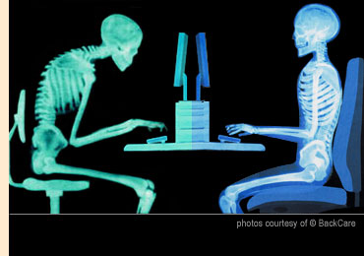
Duruş bozukluğu(Postür bozukluğu)

Slide 12
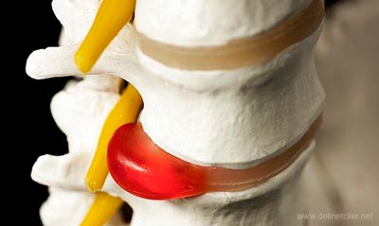
Teşhis nasıl konur?
Çoğu vakada hastanın görünümü, hastanın ifadesi, basit bir muayene kesin teşhis koydurur. Ancak hastalığın şeklini belirlemek ve diğer hastalıklardan ayırt etmek için laboratuvar tetkikleri, düz röntgen, tomografi, MR gerekebilir.

Slide 13
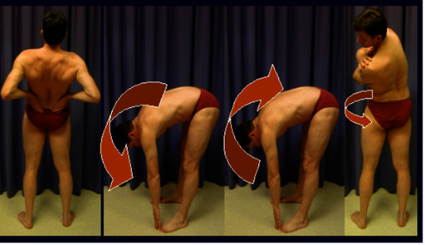
Bel Hareketleri

Slide 14
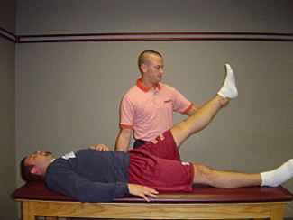
Düz bacak kaldırma testi(SLR)

Slide 15
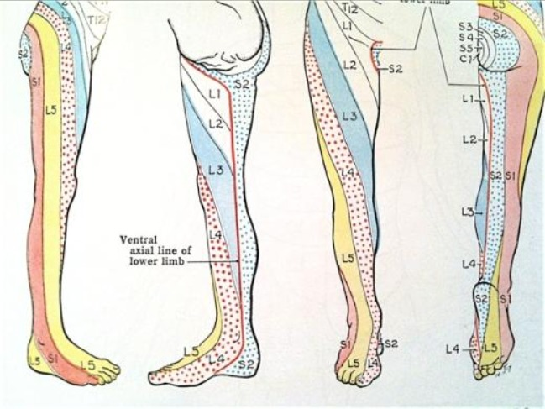
Nörolojik muayene

Slide 16
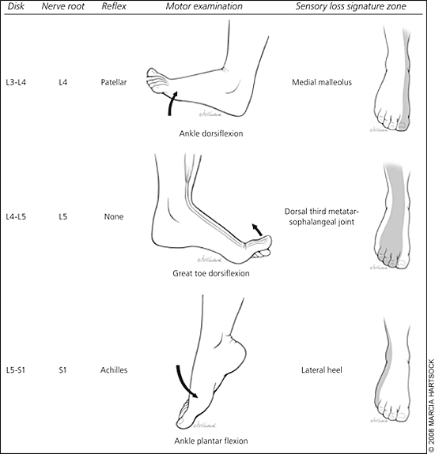
Nörolojik muayene

Slide 17
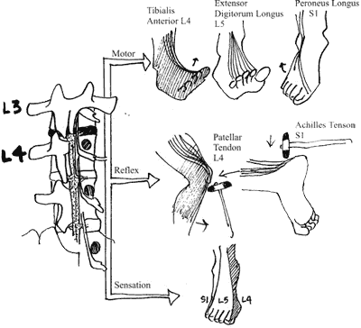
Nörolojik muayene

Slide 18
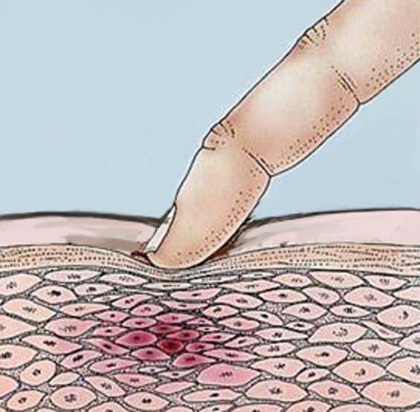
Muayene palpasyon

Slide 19
Bel fıtığının tedavisi nasıldır ?
Kısa süreli yatak istirahati, hastanın en rahat ettiği pozisyonda ve iyi bir yatakta olmalıdır. Yatak sert ve düzgün olmalı vücut ağırlığı ile çökmemelidir. Sırtüstü uzanıp bacakların altına yastık koymak en iyi dinlenme şeklidir. Ayrıca baldır bir koltuk üzerine konur ve sırt üstü yatarak dinlenmek mümkündür.
Ağrı kesici, kas gevşetici, ilaçlar faydalıdır. Kronikleşmiş hastalarda antidepresan ilaç kullanılmalıdır. Ani başlayan bel ve bacak ağrısında en iyi tedavi epidural yoldan yapılacak lokal anestezik ve steroid karışımı ilaçların verilmesidir. Bu tedavi ilk iki hafta içindeki hastalarda çok etkilidir. Fonksiyonel skolyoz (omurganın yana eğriliği) varsa korseleme gerekebilir. Korse kullanımı uzun süreli olmamalıdır.
Yüzeysel ve derin ısıtıcılar, düşük frekanslı akımlar ve traksiyonla uygulanan fizik tedavi ve rehabilitasyon hastaların büyük çoğunluğunda şikayetlerin geçmesine yardımcı olur.
Bütün hastalara bel koruma prensipleri ve hastalığın aşamasına göre egzersizler gösterilmelidir. Birkaç kür yapılan tıbbi ve fizik tedaviye rağmen geçmeyen ağrılar, kuvvet kaybı ilerleyici olanlar, görüntüleme yöntemleri ile çok büyük fıtığı olanlar cerrahi olarak tedavi edilmelidir. Hastaların büyük çoğunluğunda 4-6 hafta içinde iyileşme sağlanır. Yapılan bütün tedavilere rağmen kronik ağrılı hasta oranı oldukça yüksektir.

Slide 20
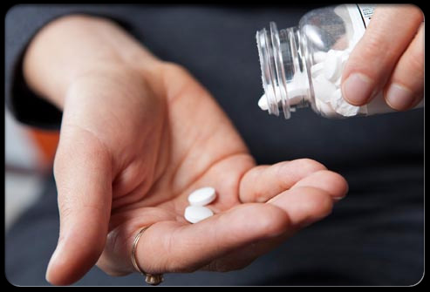
Ağrılı Hastada İlaç Tedavisi

Slide 21
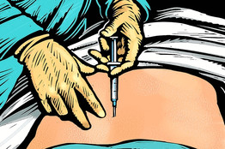
Enjeksiyon Tedavileri

Slide 22
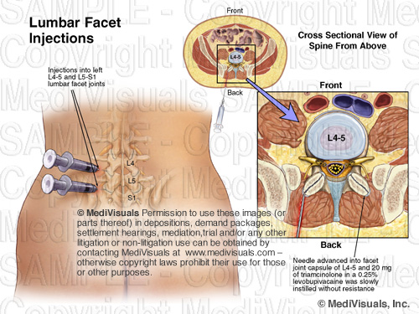
Enjeksiyon teknikler

Slide 23
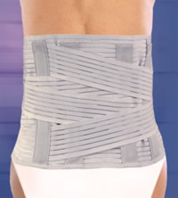
Bel Korseleri (Lumbostat Korseler)

Slide 24
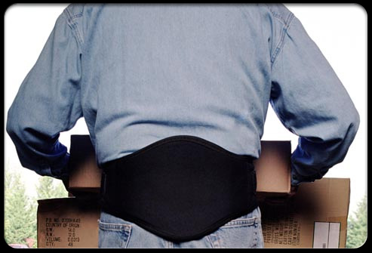
Bel Korsesi

Slide 25
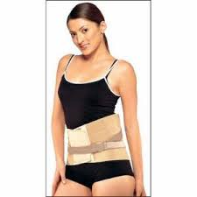
Bel Korsesi

Slide 26
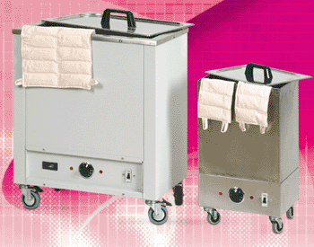
Hot Pack (sıcak su torba) kazanları

Slide 27
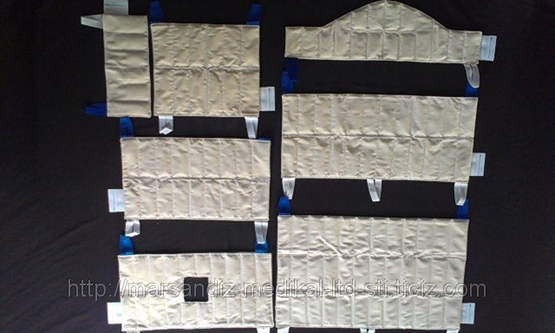
Slikat Jel içeren torbalar

Slide 28
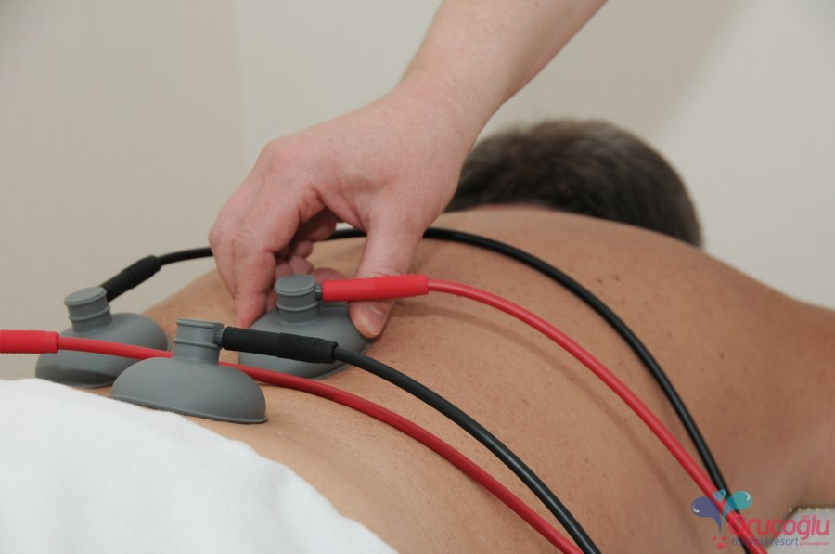
Vakum Tedavisi

Slide 29
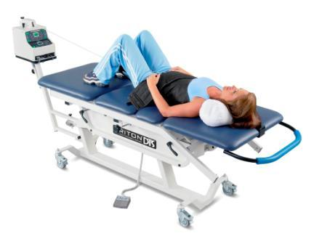
Lomber (bel) traksiyon cihazı

Slide 30
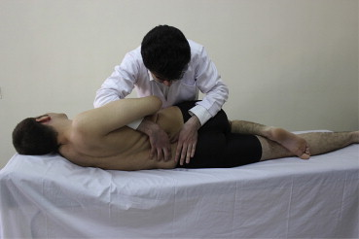
Lomber Manuplasyon

Slide 31
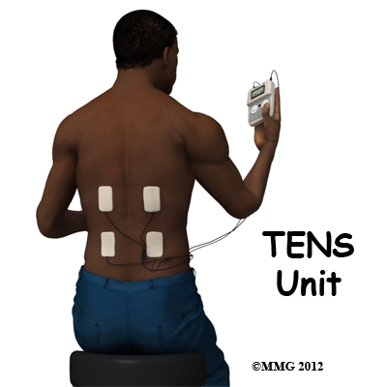
TENS(Transcutaneous nerve stimulation)

Slide 32
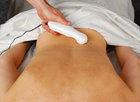
Ultrason Tedavisi

Slide 33
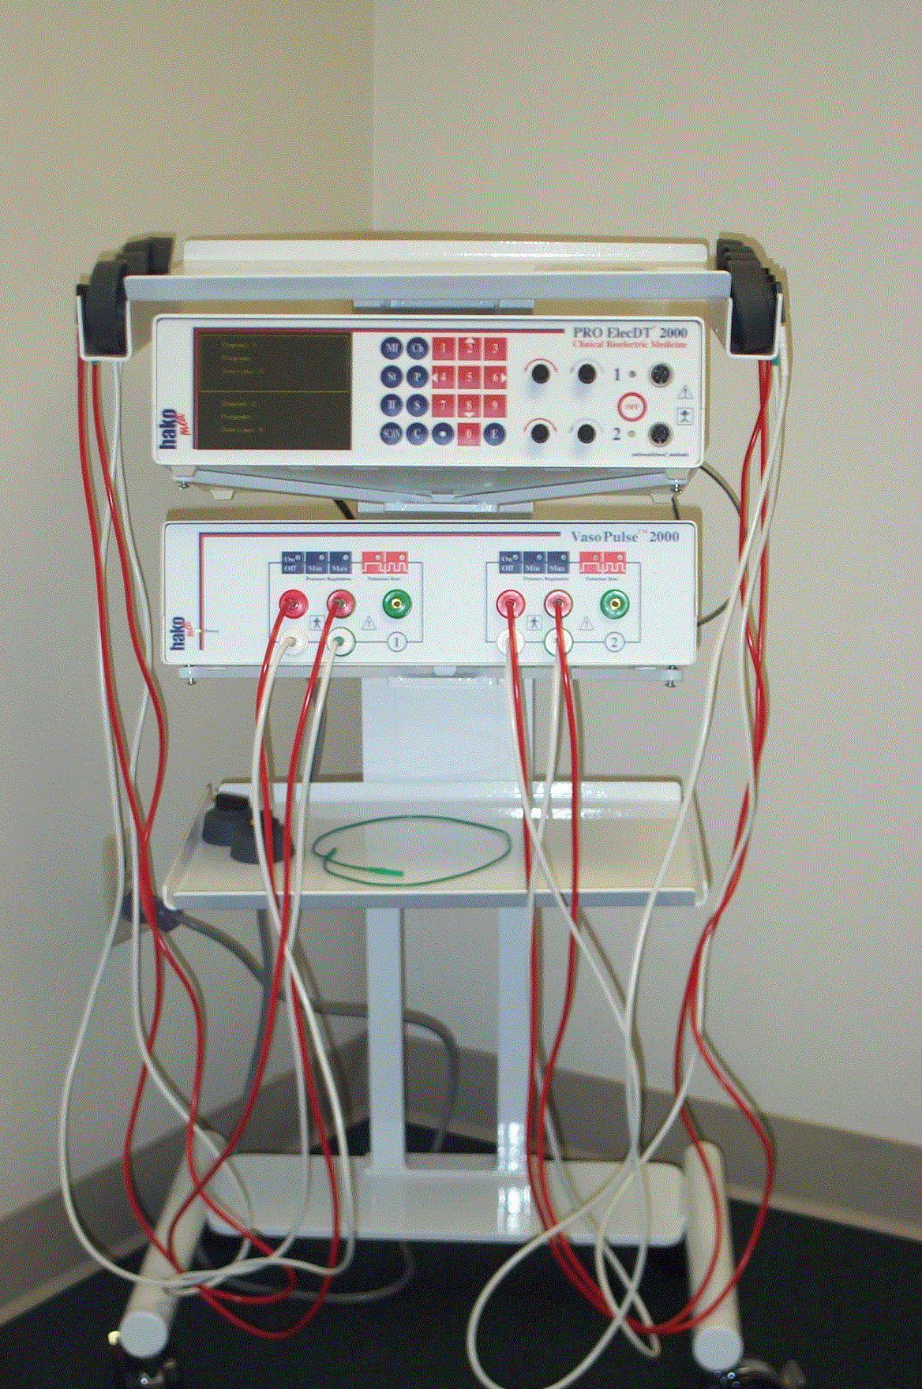
Elektrik akımları ile tedavi

Slide 34
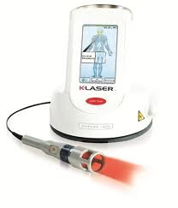
Laser Tedavisi

Slide 35
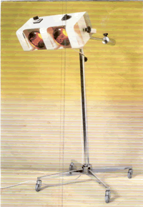
Enfraruj Tedavi modalitesi

Slide 36
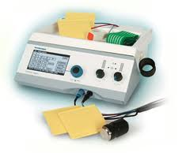
Kombine Cihazlar

Slide 37
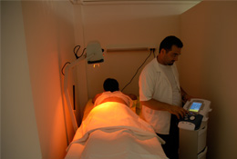
Enfraruj uygulaması

Slide 38
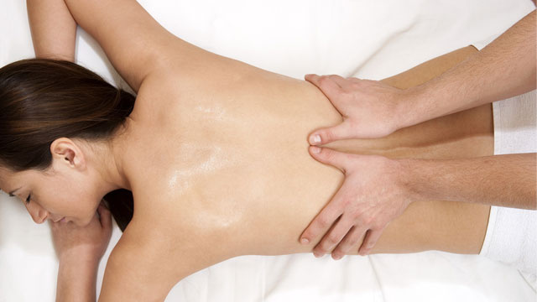
Masaj Teknikleri

Slide 39
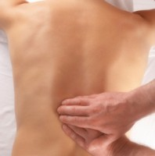
Masaj Teknikleri

Slide 40
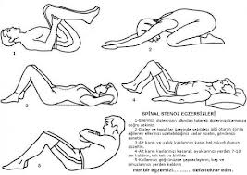


Slide 41
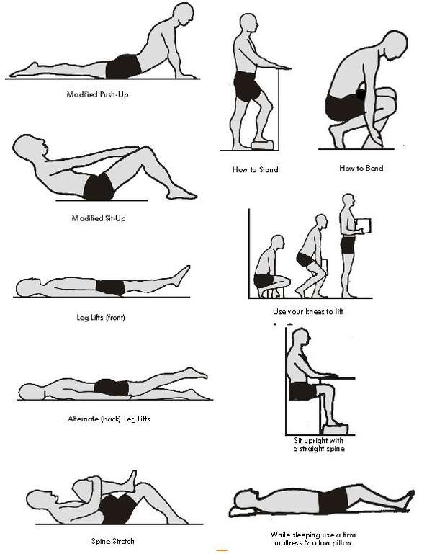
Egzersizler

